Slide 1
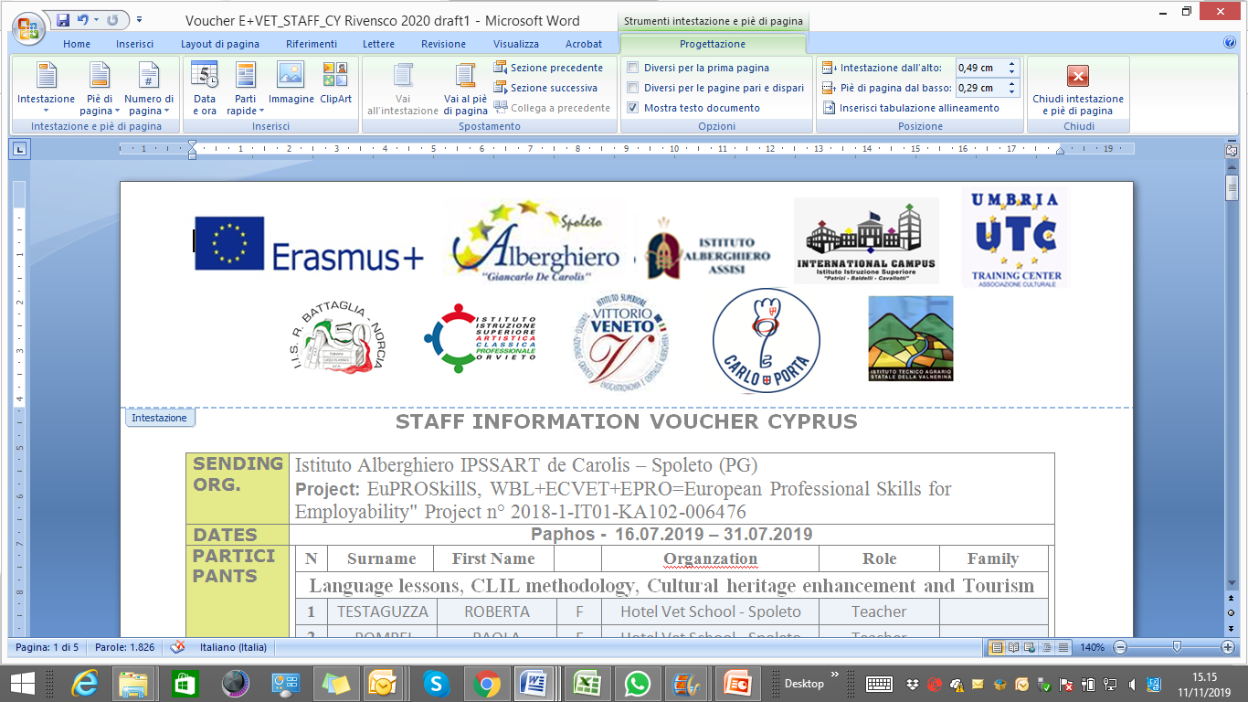
Programma Erasmus+
Azione KA1 Mobilità individuale ai fini dell'apprendimento
Ambito VET Learner and Staff Mobility
Innovating the WBL
to increase employability in sustainable and accessible tourist 4.0 destinations .
Paolo Diotallevi - Francesco Di Giacomo – Tommasina De Nitto Milano-Spoleto 03 07 2020
“WBL4SlowTour" Project n° 2019- 1-IT01-KA102-007209

Slide 2
Best Trainer 2020
Italians Do Erasmus+ Better !
Per conoss l’inferna,
besogna fa el coeugh d’estaa
e ‘l carozzee d’inverna.
https://www.youtube.com/watch?v=LILWohA6wxs

Slide 3
L’Erasmus è la cosa giusta da fare!
L’Erasmus riduce il rischio di disoccupazione
2) L’Erasmus aiuta a trovare lavoro in un ambiente internazionale
3) L’Erasmus rafforza la fiducia in se stessi
4) L’Erasmus ci fa apprezzare di più l’Europa
5) L’Erasmus fa innamorare
https://www.youtube.com/watch?v=eC-SJd5f-tc mamma erasmus
http://www.internazionale.it/opinione/jacopo-ottaviani/2015/10/13/erasmus-studenti-lavoro-grafici

Slide 4
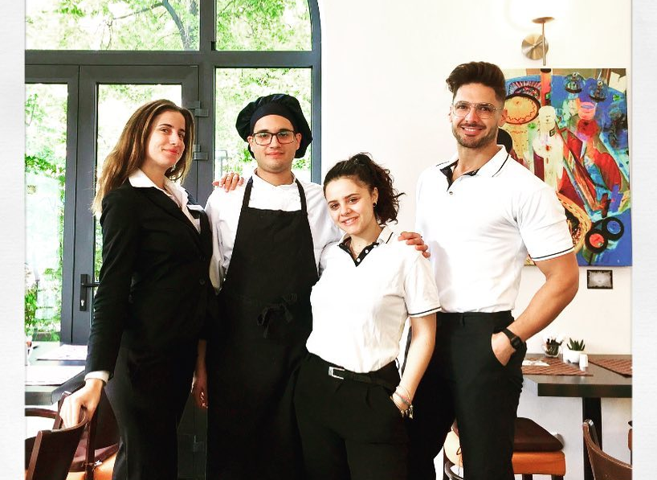

Slide 5
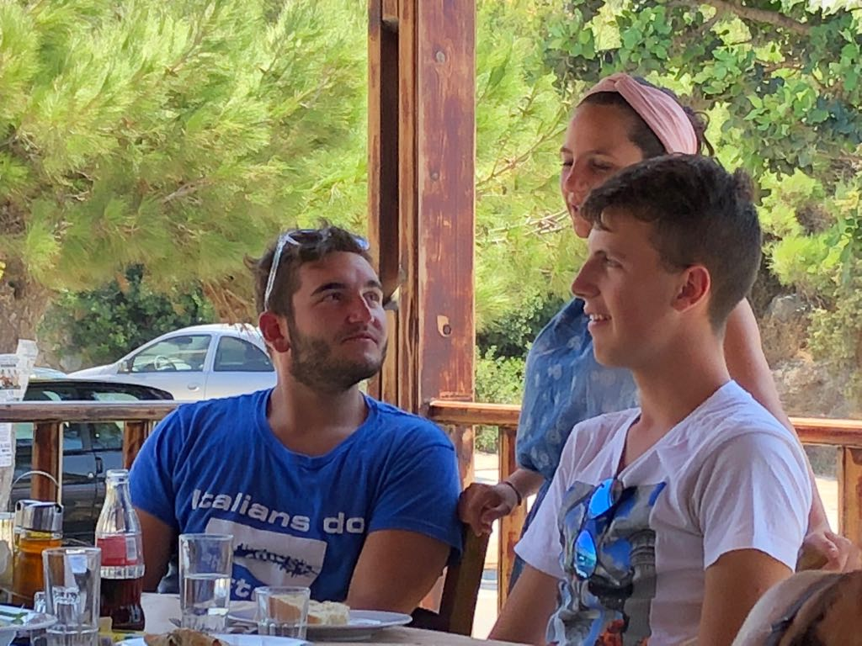

Slide 6









Main Sponsor
www.rossobastardo.it

Slide 7

Il Consorzio Nazionale
Il Consorzio Nazionale è costituito da 16 partner:
Istituto Alberghiero di Spoleto
Istituto Alberghiero di Assisi
Istituto Alberghiero di Città di Castello
Istituto Alberghiero di Orvieto
Istituto Alberghiero di Milano
Istituto Alberghiero di Napoli
Istituto Agrario di Santa Anatolia di Narco
Istituto Turistico di Norcia
Umbria Training Center
Regione Umbria
MIUR Ufficio Scolastico Regionale – Umbria
CCIAA di Perugia
Federalberghi Umbria
Fondazione Enrica Amiotti
Slow Tourism A.C.
Gruppo Editoriale Umbria Journal
Cantine Signae Sartori - Main Sponsor

Slide 8
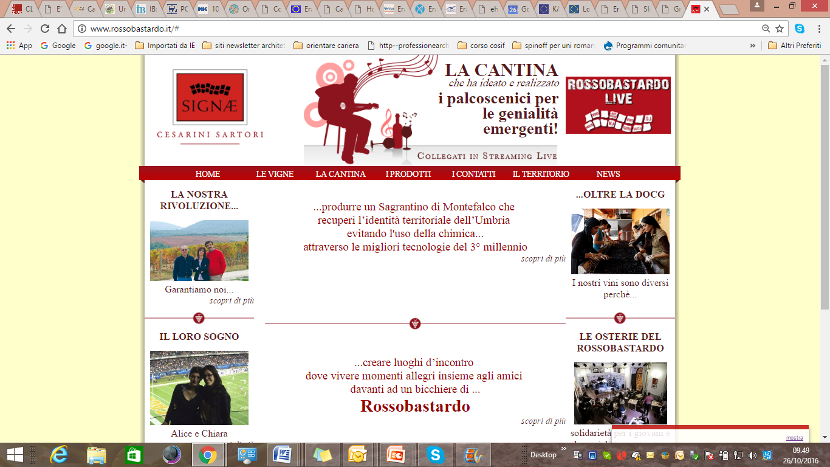
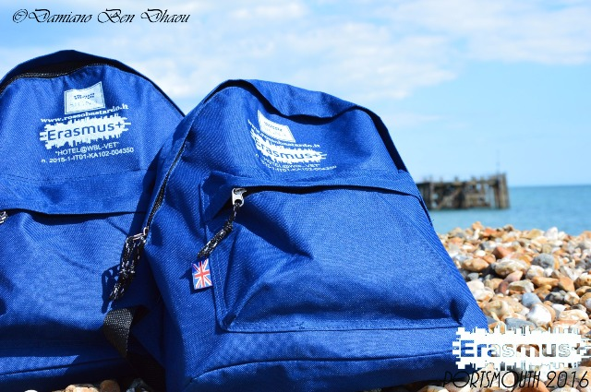
Main Sponsor
www.rossobastardo.it
LA CANTINA
che ha ideato e realizzato
i palcoscenici per
le genialità emergenti!
Ambasciatori del Rossobastardo
e delle Eccellenze Umbre nel Mondo
...produrre un Sagrantino di Montefalco che
recuperi l’identità territoriale dell’Umbria
evitando l'uso della chimica...
attraverso le migliori tecnologie del 3° millennio

Slide 9


I numeri del 5° Progetto
130 Learners per 2 mesi
21 Tutors
20 Learners per 4 mesi
20 Trainers per 15 giorni
20 Special Education Teacher per 15 giorni
46 imprese straniere ospitanti
16 organizzazioni del Consorzio Nazionale
6 PAESI OSPITANTI
Inghilterra Germania Spagna Bulgaria Grecia Cipro

Slide 10

Il Progetto “WBL4SlowTour”
L'OBIETTIVO GENERALE è quello di fornire nuove competenze ai Formatori e agli Insegnanti di Sostegno degli I.F.P. contribuendo alla Strategia di Internazionalizzazione, migliorando le politiche di A.S.L del C.N., al fine di aumentare l’occupabilità dei/delle discenti in ambito internazionale e nelle imprese locali delle aree fragili del post terremoto in Umbria, della periferia di Milano e di Scampia a Napoli.

Slide 11
LE DESTINAZIONI
INGHILTERRA / Portsmouth - Alloggio in famiglia in Full Board
GRECIA / Creta / Chania - Alloggio in College in Full Board
CIPRO / Paphos - Alloggio in villa unifamiliare in Full Board misto (Host Company, Ristorante/Mensa, Cucina con spesa)
GERMANIA / Berlino - Alloggio in famiglia in Full Board
SPAGNA / Valencia - Alloggio in appartamenti condivisi in Full Board misto (Host Company, Ristorante/Mensa, Cucina con spesa)
BULGARIA / Sofia - Alloggio in hotel in Full Board

Slide 12
LA DESTINAZIONE
GRECIA / Creta / Chania –
Alloggio in College in Full Board
https://www.iamc.ciheam.org/
Informazioni sulla città di Chania
https://www.chaniatourism.com/
Informazioni numeri utili a Chania
https://www.chaniatourism.com/useful-information.html
Consolati
https://www.ambasciata.net/Consolato/26792/Italia-a-Chania
https://www.ambasciata.net/Consolato/15444/Italia-a-Iraklion
https://www.mfa.gr/italy/it/ Ministero Greco
https://www.mfa.gr/italy/it/ Ambasciata Greca in Italia

Slide 13
I SERVIZI
Traferimento da e per aeroporto
Alloggio in camera singola (piccola)
Vitto (contributo al vitto)
Wi-fi in tutti gli ambienti (quasi)
2 Escursioni programmate con il tutor della scuola e con il tutor locale
Pocket Money simbolico di 50 euro mese (massimo 100 euro)
Abbonamento trasporti locali
Sorrisi e tempi … lenti dei greci!
Tutor greco h24 (più o meno)

Slide 14
Relazioni con i/le referenti delle Agenzie Intermediarie
Cambio Azienda
Orari di lavoro e di rientro
Cambio Alloggio
Problemi Alimentari
Trasporti Locali
Tempo Libero
Visite Parenti
LE CRITICITA’

Slide 15
Piano orari di lavoro/settimana
Uscita dall’alloggio
Entrata al lavoro
Tempo e luogo pause
Uscita dal lavoro
Rientro serale
Avvisi con motivazione ritardi
Rientri posticipati causa lavoro
LE REGOLE CHAT WA

Slide 16
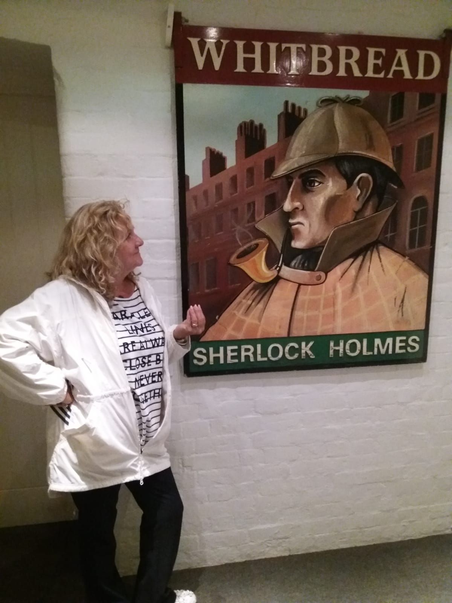

Slide 17
I PROCESSI DI SICUREZZA
Verificare in loco la reperibilità del tutor agenzia intermediaria,
Verificare posizione cassette mediche
Mappare presidi sanitari COVID e pronto soccorso
Incontri periodici con tutor agenzia intermediaria
Contatti costanti tra il Coordinatore e i Referenti
Evitare trasporti non autorizzati – Controllo mezzi.
L’european Emergency Number 112
Iscrizione sito Farnesina
Conservare i documenti personali

Slide 18
Posticipo rientro serale eccezionale, serata speciale, visite parenti e giorno libero.
Comunicazione al tutor
Richiesta email dai Genitori al Coordinatore: erasmus@alberghierospoleto.it
Comunicazione Coordinatore Tutor
Autorizzazione al partecipante
USCITE E PERMESSI

Slide 19
SUSCETTIBILI DI RIMPATRIO DEL PARTECIPANTE’:
Abuso di Alcool - Uso di Droghe
Atti di Vandalismo
Regolamenti Alloggi
Processi Aziendali
Rispetto dei Tutor
Rispetto degli Orari di Rientro
GRAVI MANCANZE

Slide 20
PROCEDURE PER IL RIMPATRIO DEL PARTECIPANTE
Report dell’accaduto
Comunicazioni DS
Decisione Coordinatore
Comunicazione al partecipante e ai genitori

Slide 21
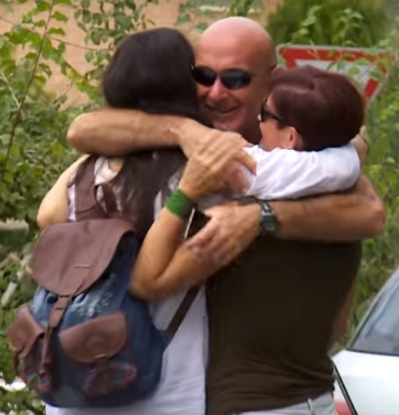
A tal fine dichiara :
- di liberare l'organismo promotore (consorzio italiano, partner esteri e tutor) da ogni responsabilità derivante da eventi fortuiti o conseguenti a iniziative autonome, azioni o comportamenti del proprio figlio, che dovessero accadere durante il viaggio e/o il soggiorno all'estero, consapevole che la partecipazione al progetto si configura come libera e autonoma partecipazione.
I Genitori
(il Tutore)

Slide 22

LEARNERS 2020
Principali Attività di durante il tirocinio
attività | note | scadenze
Patto formativo e regolamento | leggere | MAI
Piattaforma OLS | Test iniziale Corso di inglese 20h | Prima del Tirocinio Durante il tirocinio
Learning Agreement / Convenzione | Firma convenzione | Entro il 23 07 2020
Valutazione intermedia e finale | Test diversi | 09 08 2020 13 09 2020
Registro stage | Firma del registro | Ogni giorno lavorativo
Piattaforma OLS | TEST Finale per la lingua inglese | Entro 3 giorni dal rientro
Piattaforma Mobility Tool | Report finale | Entro 3 giorni dal rientro

Slide 23
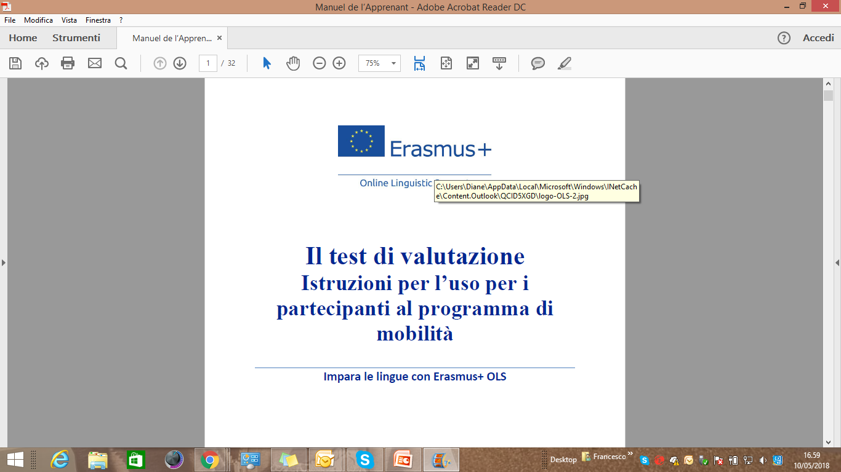
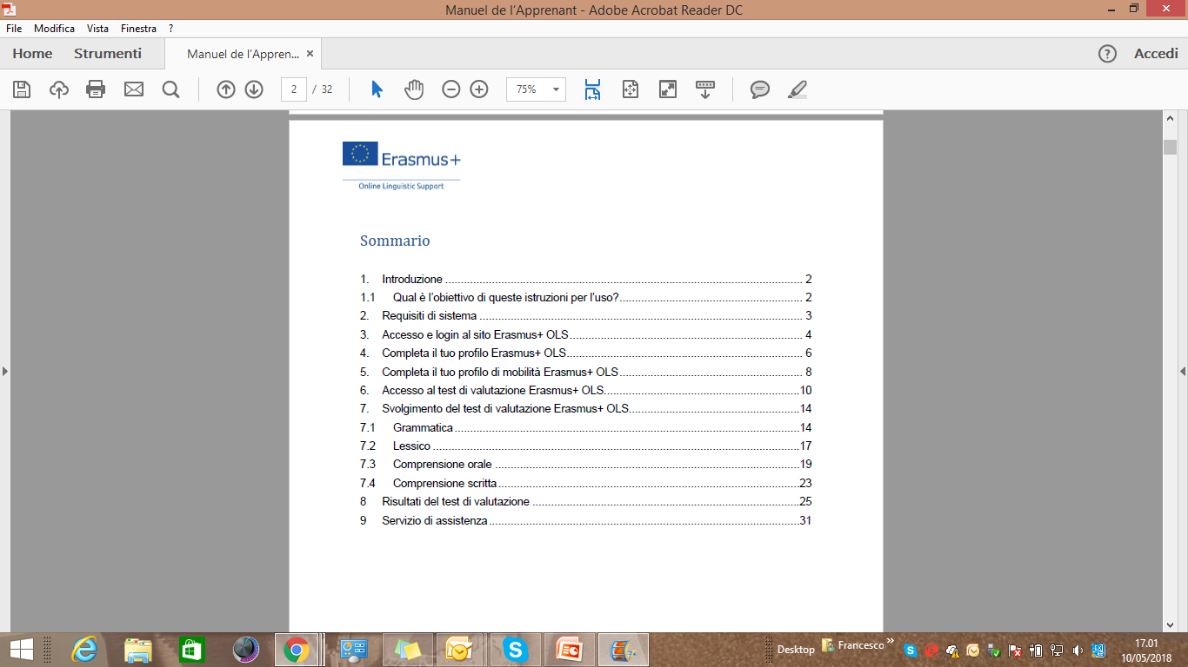
La GUIDA O.L.S. in lingua italiana

Slide 24
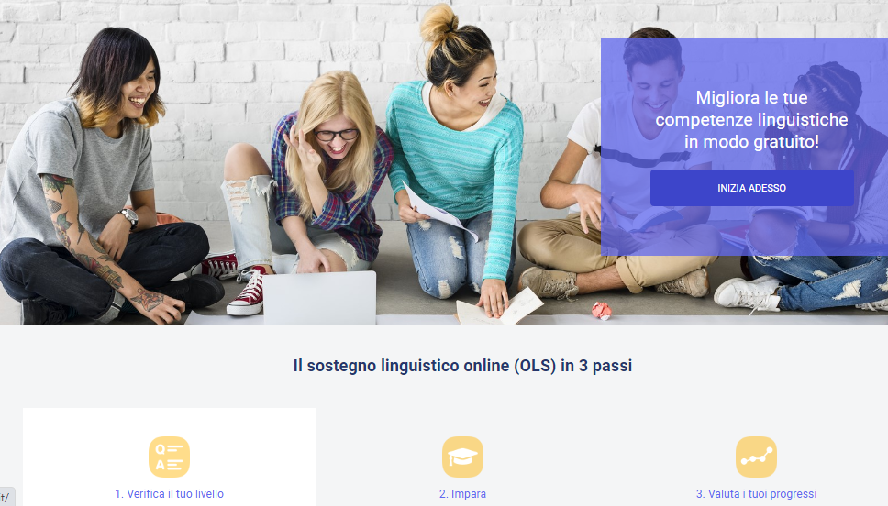
Sito O.L.S. Online Linguistic Support https://erasmusplusols.eu/it/

Slide 25

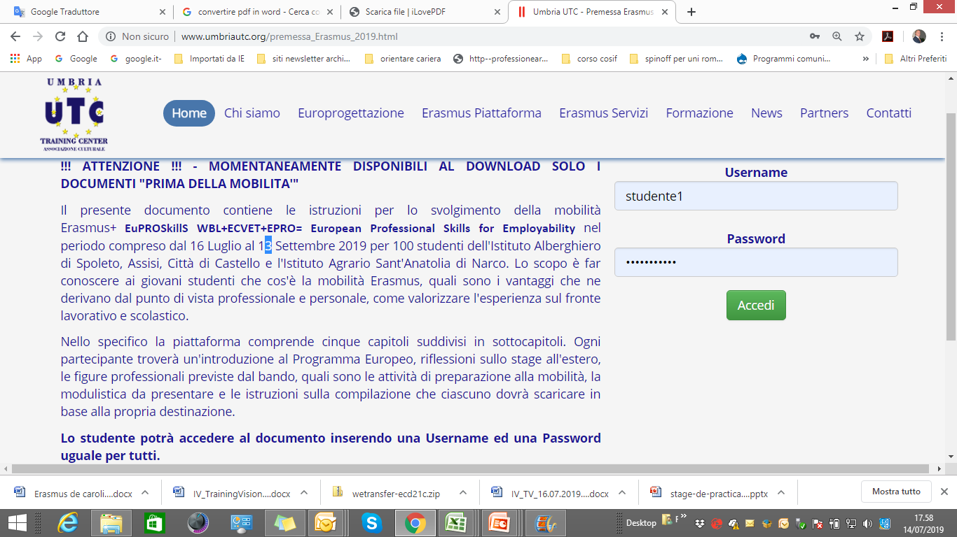
PIATTAFORMA UTC

Slide 26
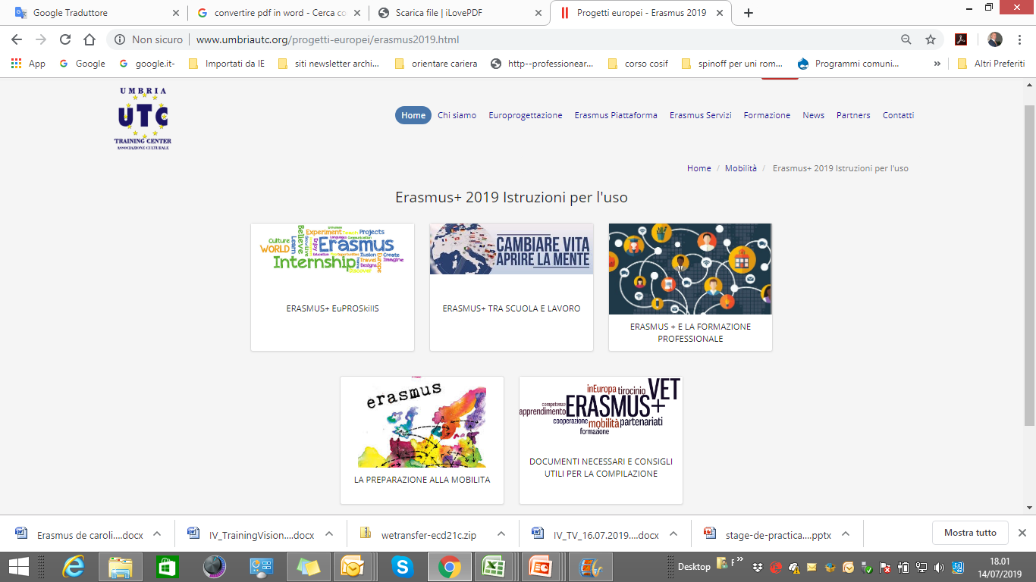
PIATTAFORMA UTC

Slide 27
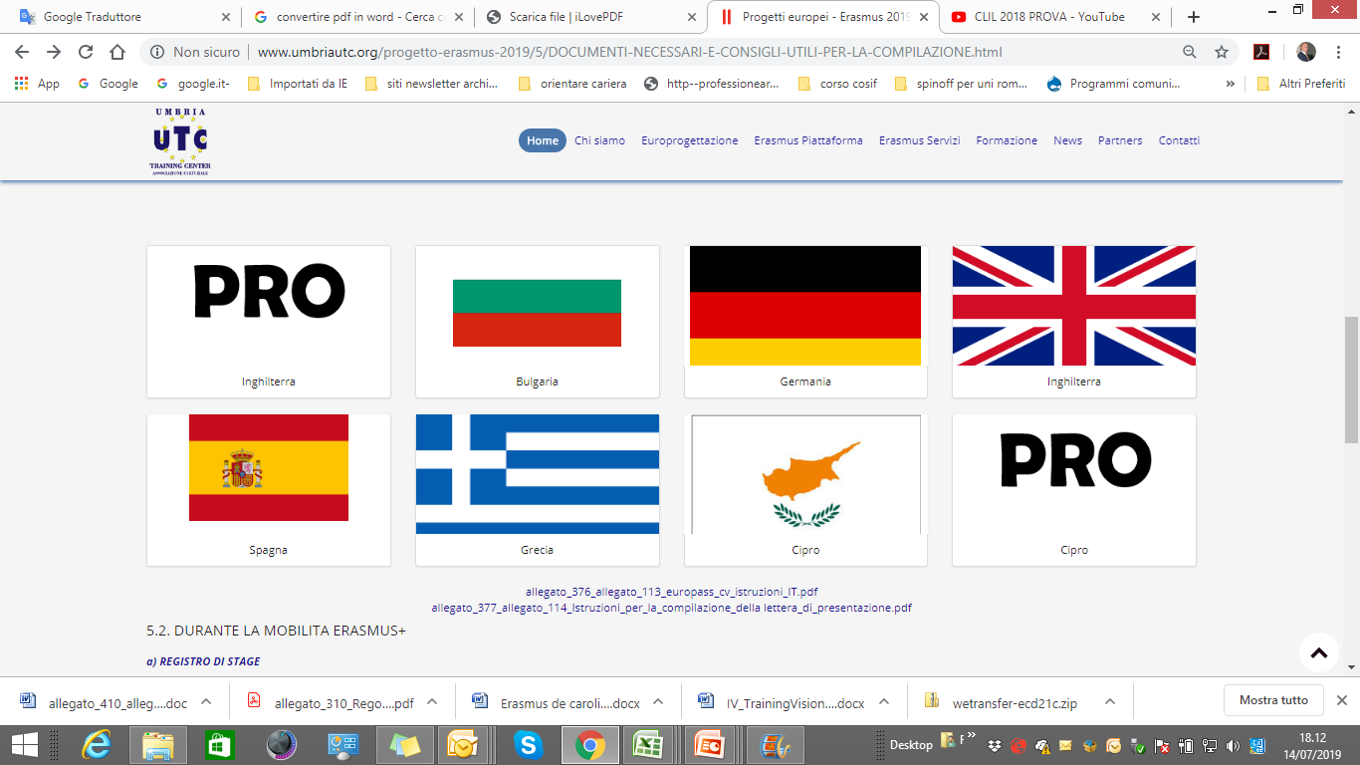
PIATTAFORMA UTC

Slide 28
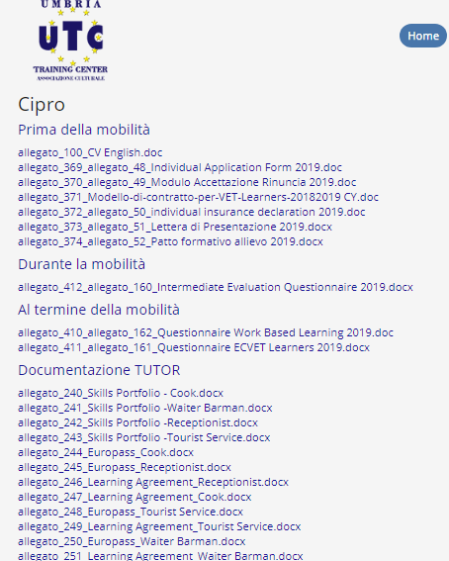
PIATTAFORMA UTC

Slide 29

ITALIANS (Milanses) DO
BETTER !!

